Slide 1
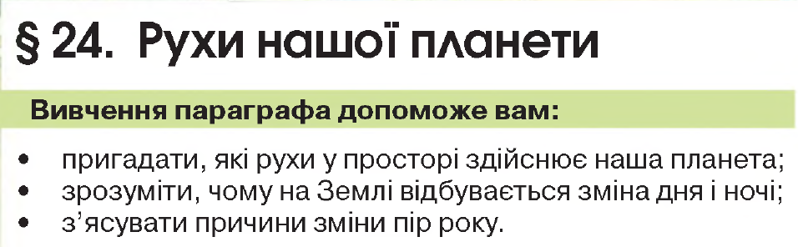
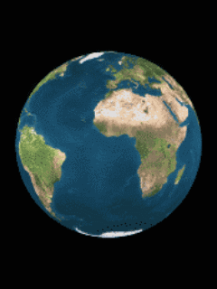

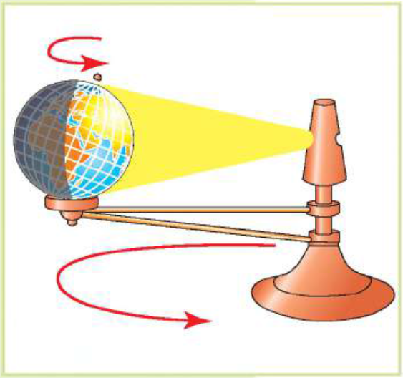
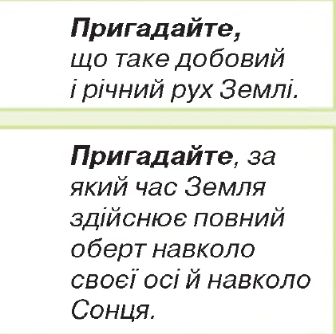
ПЕРЕВІРКА ЗНАНЬ

Slide 2
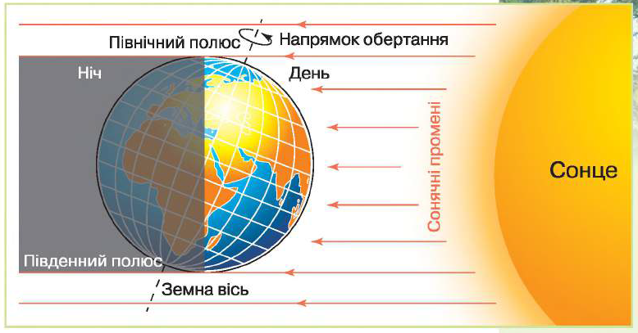
ОБЕРТАННЯ ЗЕМЛІ НАВКОЛО ОСІ
ПЕРЕВІРКА ЗНАНЬ

Slide 3
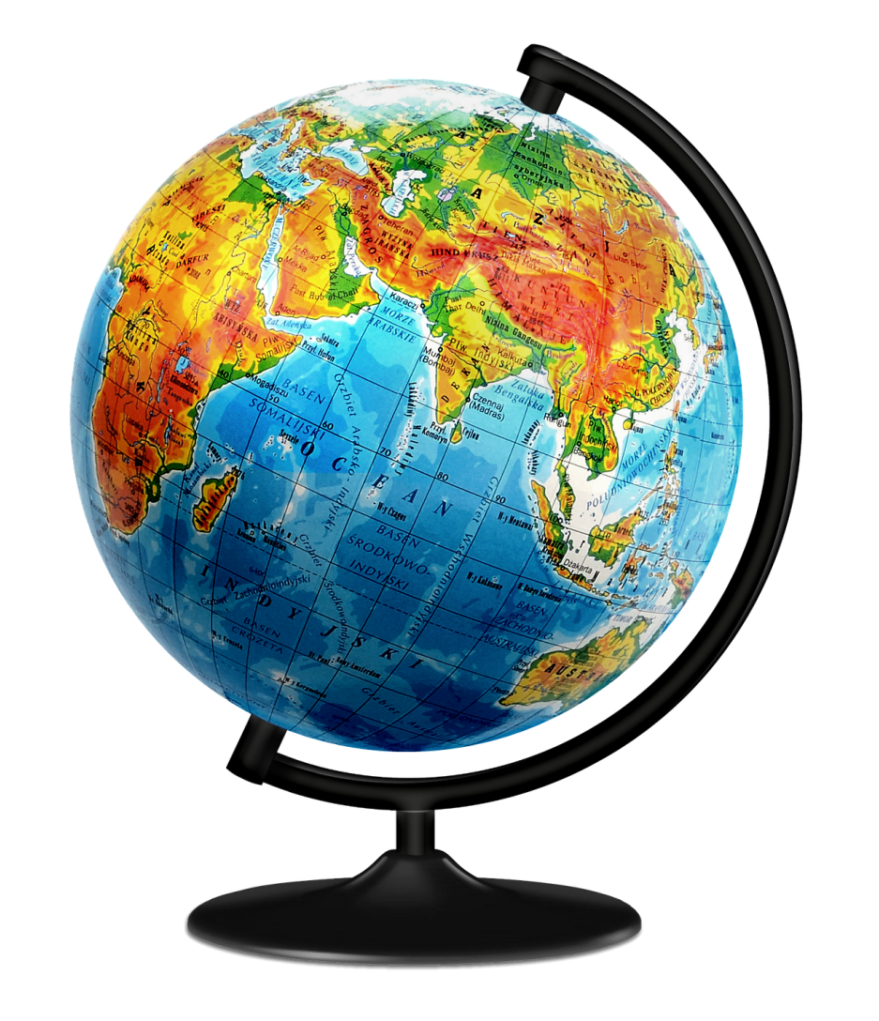
РУХ ЗЕМЛІ НАВКОЛО СОНЦЯ
ПЕРЕВІРКА ЗНАНЬ
Подивіться уважно на глобус. Ви помітите, що вісь Землі не вертикальна, а нахилена під кутом.

Slide 4
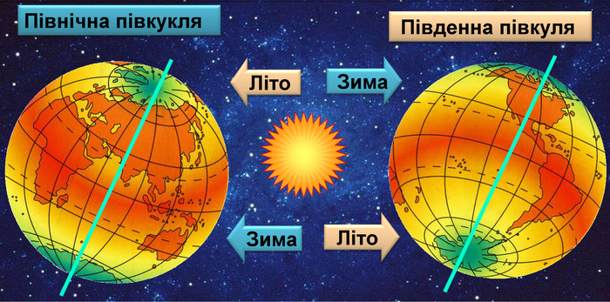
РУХ ЗЕМЛІ НАВКОЛО СОНЦЯ
Сонце завжди освітлює половину Землі. При цьому, через нахил земної вісі, краще освітлюється то Північна, то Південна півкуля. Тільки два рази на рік обидві півкулі освітлені однаково.

Slide 5
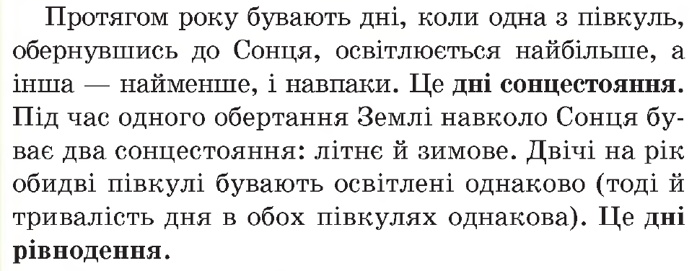

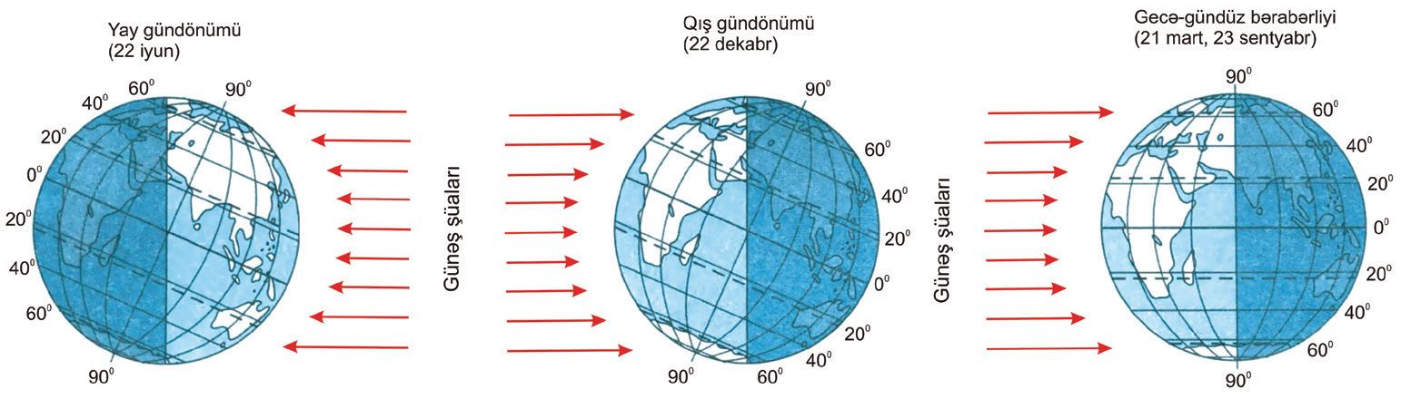
ПЕРЕВІРКА ЗНАНЬ
22 ЧЕРВНЯ
22 ГРУДНЯ
23 ВЕРЕСНЯ, 21 БЕРЕЗНЯ

Slide 6
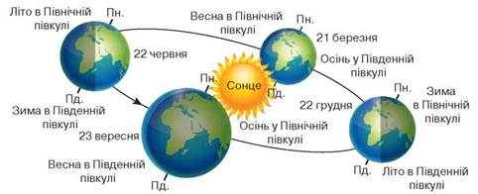
Розгляньте малюнок і прослідкуйте рух Землі по орбіті.

Slide 7
Заповніть таблицю за зразком.
Дні | Північна півкуля | Південна півкуля | Питання
22 червня | 1. освітлена більше 2. день довший за ніч 3. літо 4. день літнього сонцестояння | 1. освітлена менше 2. день коротший за ніч 3. зима 4. день зимового сонцестояння | 1. Яка півкуля освітлена більше? 2. Яке співвідношення дня і ночі? 3. Яка пора року? 4. Як називається цей день?
23 вересня
22 грудня
21 березня | 1. обидві однаково 2. день = ночі (по 12 годин)
 | 3. весна 4. день весняного рівнодення | 3. осінь 4. день осіннього рівнодення

Slide 8
ПЕРЕВІРКА ЗНАНЬ
1. Які рухи у просторі здійснює наша планета?
2. Назвіть прилад для демонстрації обертання Землі?
3. Чому ми не помічаємо обертання Землі навколо осі?
4. У якому напрямку обертається Земля навколо осі?
5. Якими є наслідки обертання Землі навколо своєї осі?
6. Як називають період обертання Землі навколо своєї осі?
7. За який час Земля здійснює повний оберт навколо навколо Сонця?
8. Чому на Землі відбувається зміна пір року?
9. Чим відрізняються дні сонцестояння від днів рівнодення?

